Slide 1

使徒行傳
第一次的宣教 (13-15章)

Slide 2

思考問題：
第一次宣教的模式
耶路撒冷會議的重要性

Slide 3
^{1:8} 但 圣 灵 降 临 在 你 们 身 上 ， 你 们 就 必 得 着 能 力 ， 并 要 在 耶 路 撒 冷 、 犹 太 全 地 ， 和 撒 玛 利 亚 ， 直 到 地 极 ， 作 我 的 见 证 。

Slide 4
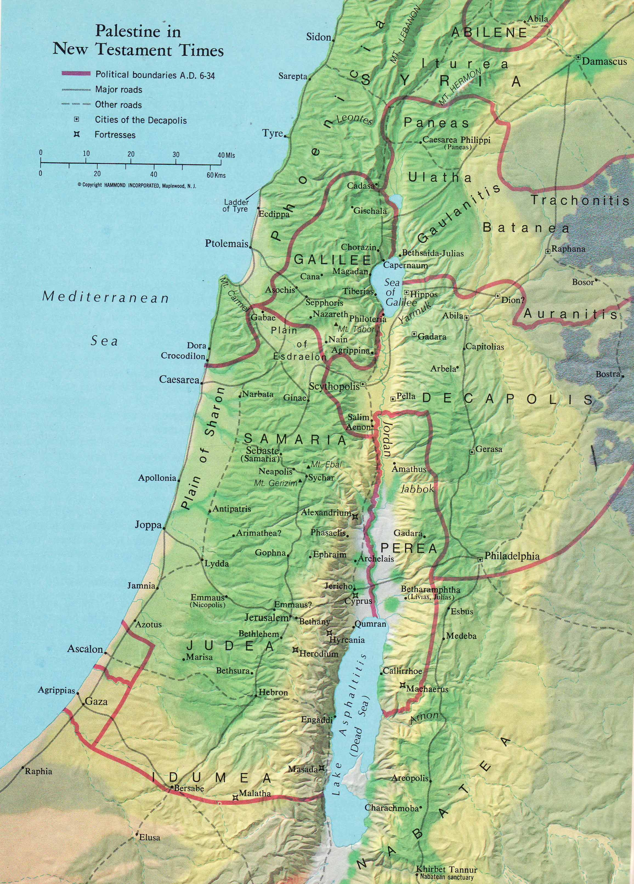
「但聖靈降臨在你們身上，你們就必得著能力，並要在耶路撒冷、猶太全地，和撒瑪利亞，直到地極，作我的見證。」(徒1:8)
大使命
撒瑪利亞
耶穌進前來，對他們說：「天上地下所有的權柄都賜給我了。所以，你們要去，使萬民作我的門徒，奉父、子、聖靈的名給他們施洗。凡我所吩咐你們的，都教訓他們遵守，我就常與你們同在，直到世界的末了。」(太28:18-20)
猶太
耶路撒冷
Biblepoint.net

Slide 5
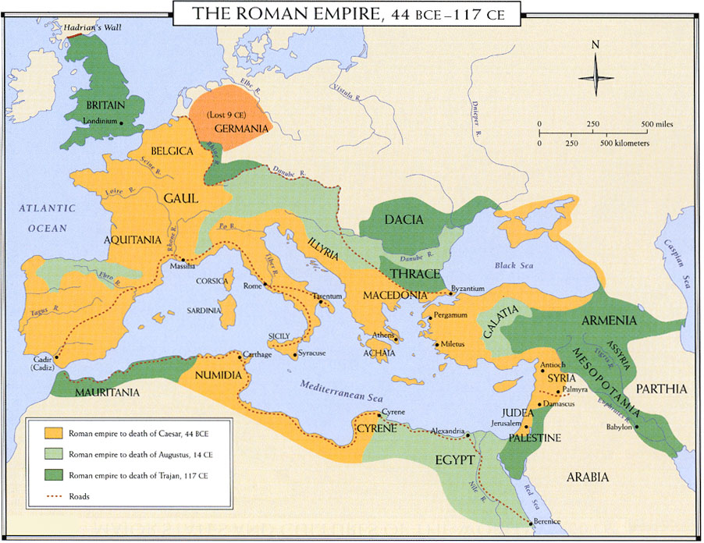
Biblepoint.net

Slide 6
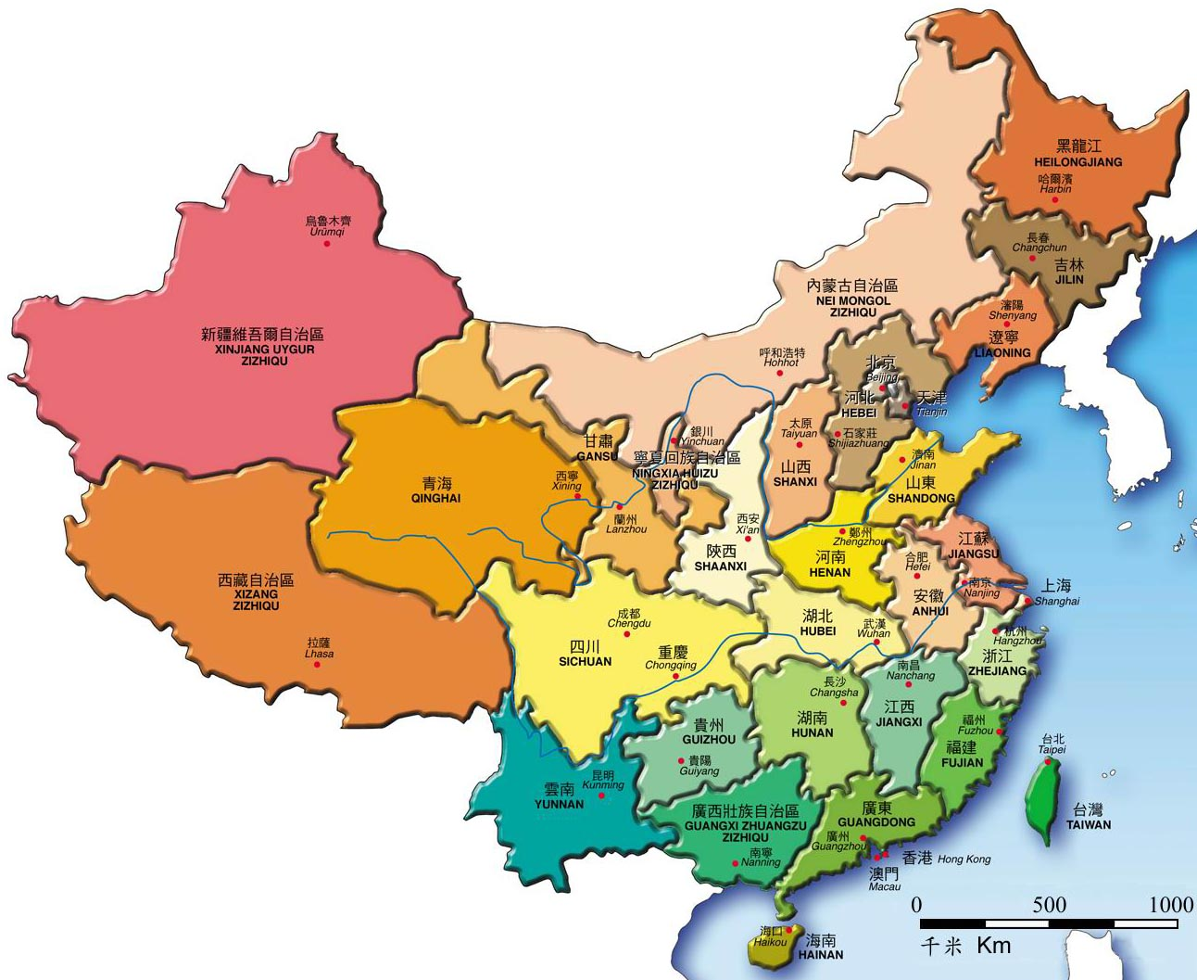
Biblepoint.net

Slide 7
Biblepoint.net

Slide 8
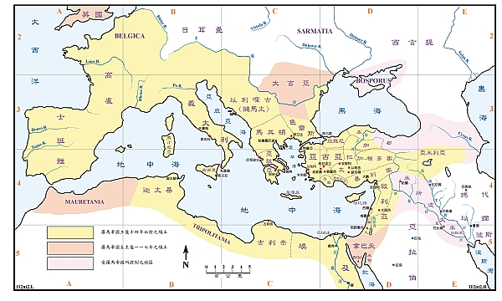

Slide 9
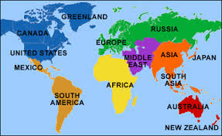
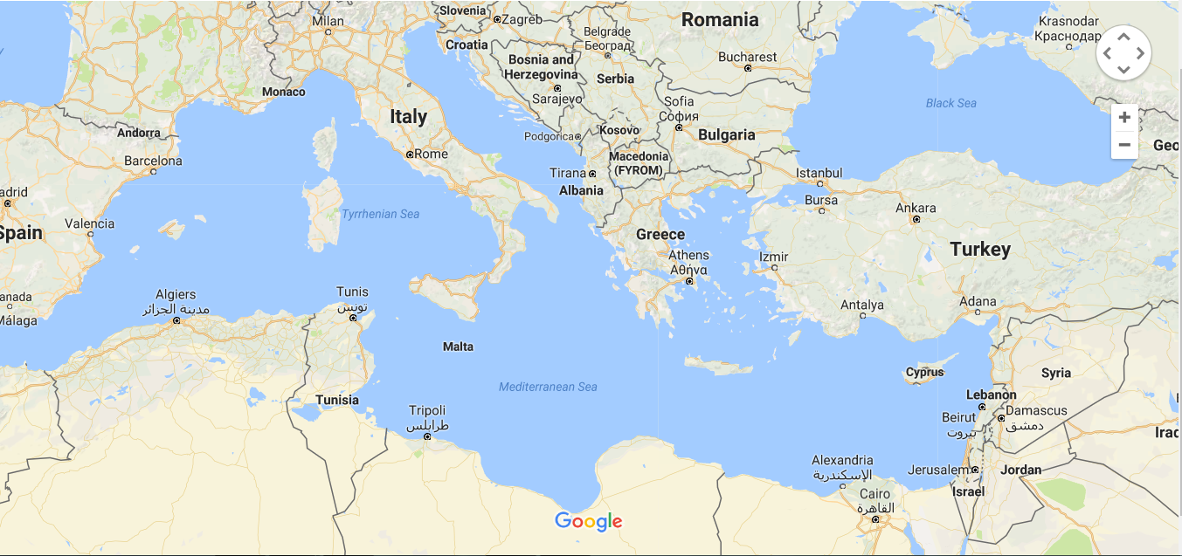
直到地極

Slide 10
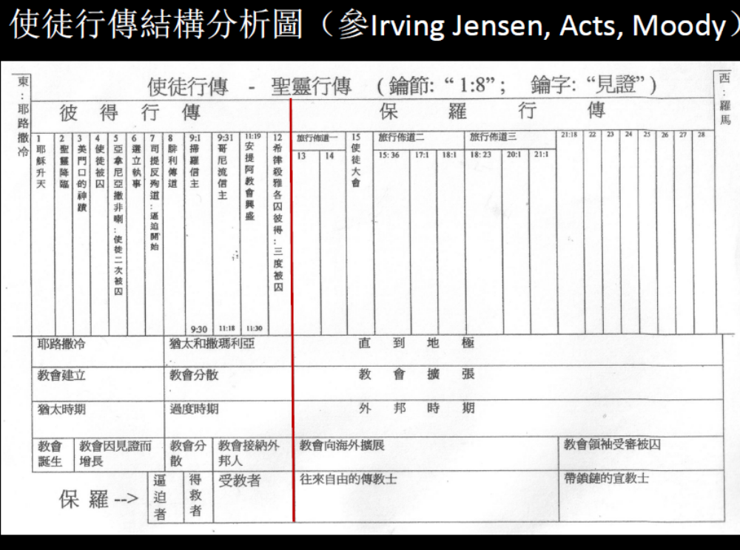

Slide 11
司提反
腓利
掃
羅
彼得
彼得
保羅
1 | 2 | 3 | 4 | 5 | 6 | 7 | 8 | 9 | 10 | 11 | 12 | 13 | 14 | 15 | 16 | 17 | 18 | 19 | 20 | 21 | 22 | 23 | 24 | 25 | 26 | 27 | 28
聖
靈
降
臨
三
千
人
信
主
司
提
反
殉
道
教
會
受
逼
迫
分
散
哥
尼
流
信
主
彼得開啟外邦人信主之門
彼得開啟猶太人信主之門
「我還告訴你，你是彼得，我要把我的教會建造在這磐石上；陰間的權柄，不能勝過他。我要把天國的鑰匙給你，凡你在地上所捆綁的，在天上也要捆綁；凡你們在地上所釋放的，在天上也要釋放。」 (太16:18-19)
Biblepoint.net

Slide 12
司提反
腓利
掃
羅
彼得
彼得
保羅
1 | 2 | 3 | 4 | 5 | 6 | 7 | 8 | 9 | 10 | 11 | 12 | 13 | 14 | 15 | 16 | 17 | 18 | 19 | 20 | 21 | 22 | 23 | 24 | 25 | 26 | 27 | 28
 |  |  |  |  |  |  |  |  |  |  |  | 13 | 14 | 15 | 16 | 17 | 18 | 19 | 20 | 21 | 22 | 23 | 24 | 25 | 26 | 27 | 28
Biblepoint.net

Slide 13
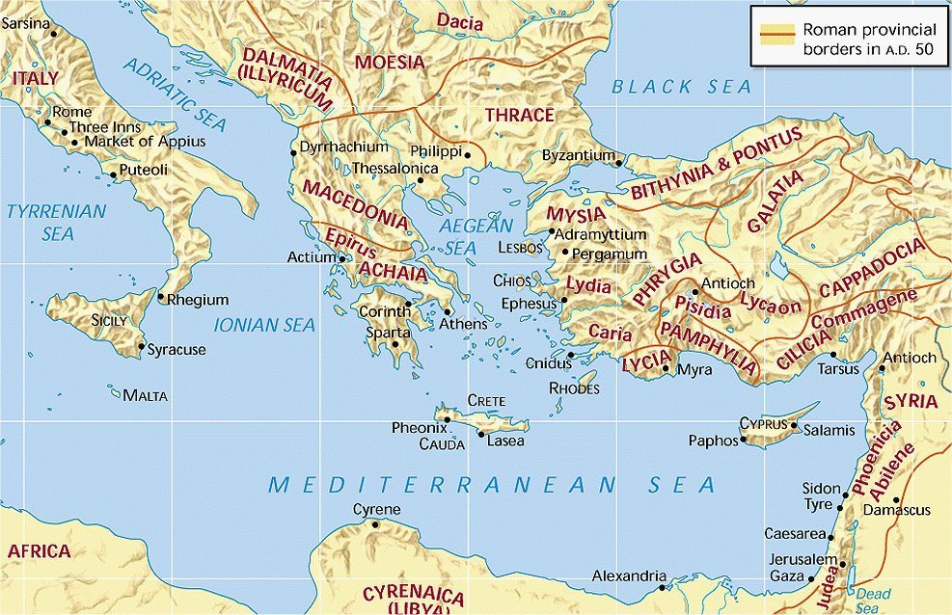
司提反
腓利
掃
羅
彼得
彼得
保羅
1 | 2 | 3 | 4 | 5 | 6 | 7 | 8 | 9 | 10 | 11 | 12 | 13 | 14 | 15 | 16 | 17 | 18 | 19 | 20 | 21 | 22 | 23 | 24 | 25 | 26 | 27 | 28
 |  |  |  |  |  |  |  |  |  |  |  | 13 | 14 | 15 | 16 | 17 | 18 | 19 | 20 | 21 | 22 | 23 | 24 | 25 | 26 | 27 | 28
信
主
第一次
旅行
大
會
第二次
旅行
第三次
旅行
被囚受審
第四次
旅行
安提阿
耶路撒冷
Biblepoint.net

Slide 14
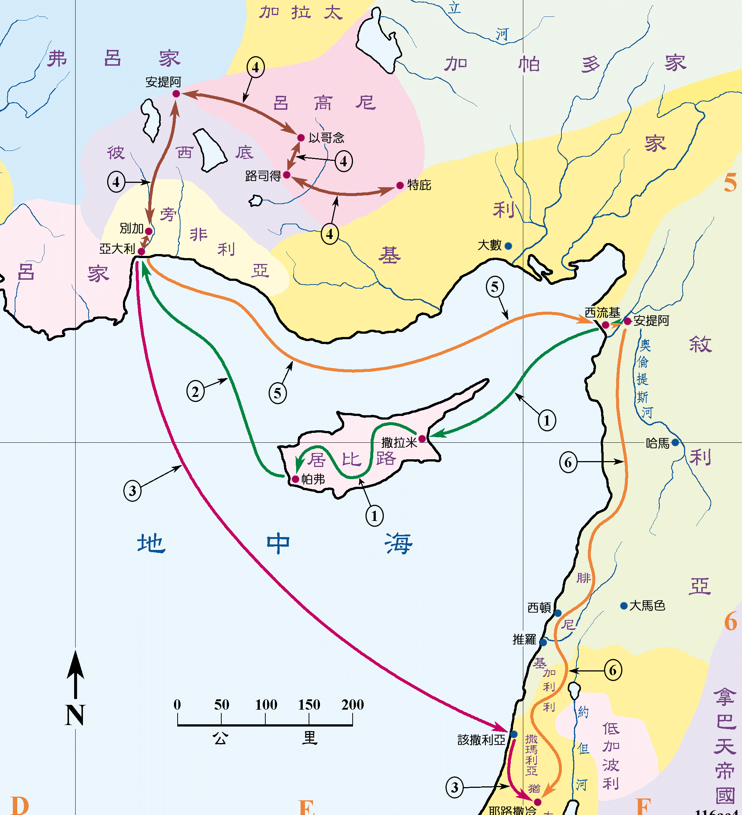
保羅行程
大馬色信主
亞拉伯曠野(加1:17-18)
大馬色
耶路撒冷(加1:18-19)
該撒利亞, 大數
基利家, 敘利亞(加1:21)
安提阿
耶路撒冷(賑災捐款)
安提阿
第一次旅行布道
安提阿
耶路撒冷(加2:1)

Slide 15
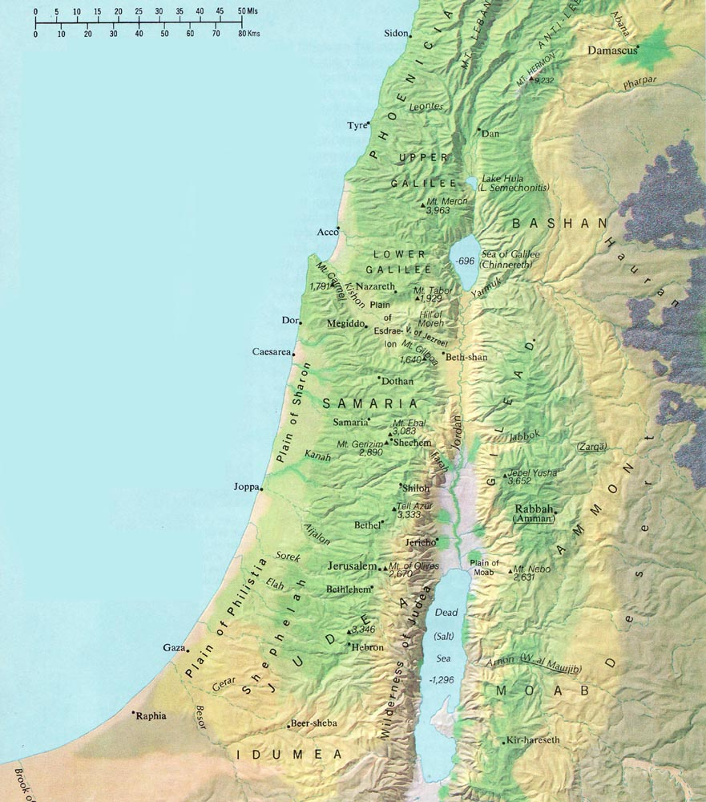
大馬色
掃羅行程
該撒利亞
耶路撒冷
至亞拉伯(曠野)
(加1:17-18)

Slide 16
以 後 我 到 了 敘 利 亞 和 基 利 家 境 內 。(加1:21)
大馬色
5
掃羅行程
往大數
巴拿巴領掃羅見使徒彼得和雅各(主的弟弟)，和彼得同住了15天。(參見加1:18-19)
該撒利亞
耶路撒冷

Slide 17
12:25 巴 拿 巴 和 掃 羅 辦 完 了 他 們 供 給 的 事 ， 就 從 耶 路 撒 冷 回 來 ， 帶 著 稱 呼 馬 可 的 約 翰 同 去 。

Slide 18
13 在 安 提 阿 的 教 會 中 ， 有 幾 位 先 知 和 教 師 ， 就 是 巴 拿 巴 和 稱 呼 尼 結 的 西 面 、 古 利 奈 人 路 求 ， 與 分 封 之 王 希 律 同 養 的 馬 念 ， 並 掃 羅 。
² 他 們 事 奉 主 、 禁 食 的 時 候 ， 聖 靈 說 ： 要 為 我 分 派 巴 拿 巴 和 掃 羅 ， 去 做 我 召 他 們 所 做 的 工 。
³ 於 是 禁 食 禱 告 ， 按 手 在 他 們 頭 上 ， 就 打 發 他 們 去 了 。

Slide 19
禁 食
事 奉 主
禱 告
尋求神的旨意
確定明白神的旨意
第5個周三的禱告會

Slide 20
聖靈
猶太人 - 五旬節聖靈充滿
撒馬利亞人 - 受洗, 使徒按手禱告, 聖靈降下
哥尼流全家 - 聖靈降下, 受洗

Slide 21
安提阿教會的先知和教師
巴 拿 巴 | 出生于居比路的利未人
西 面 | “尼結” – 拉丁文 “黑”
路 求 | 古利奈人 – 北非
馬 念 | 大希律王的兒子希律安提帕的密友
掃 羅 | 出生于大數的法利賽人
多元化的組成在主裡合一

Slide 22
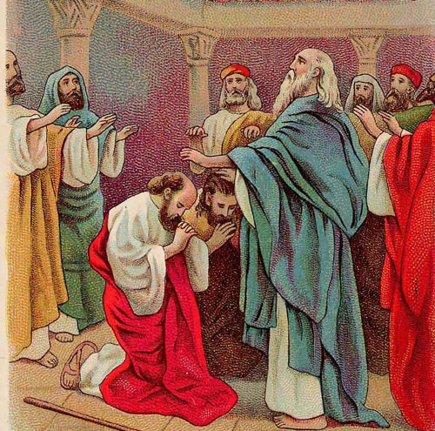
聖靈的帶領
教會順從聖靈
差遣主要同工
2/5 = 40% (沒有保留)
HG擴張

Slide 23
地 點
敘利亞的安提阿(城)
西流基(港)
塞浦路斯(島)
(撒拉米，帕弗)
旁非利亞的別加
彼西底之安提阿(城)
以哥念(城)
路司得(城)
特庇(城)
路司得(城)
以哥念(城)
彼西底之安提阿(城)
別加(城)，亞大利(港)
敘利亞的安提阿

Slide 24
主要地點 | 重點摘要 | 宣教
第一站 | 撒拉米猶太會堂.徒13:1-5 | 巴拿巴家鄉
第二站 | 帕弗.徒13:6-12 | 行神蹟制止法術
第三站 | 別加.徒13:13 | 同工馬可離職打擊
第四站 | 彼西底安提阿.徒13:14-52 | 佈道會被趕出境
第五站 | 以哥念猶太會堂.徒14:1-14:7 | 講道被丟石頭危機
第六站 | 路司得城.徒14:8-19 | 醫瘸子被石頭打死
第七站 | 特庇.徒14:20-21a | 傳福音培訓帶門徒
第八站 | 回彼西底安提阿.徒14:21b-23 | 按立長老建立教會
第九站 | 回敘利亞安提阿去.徒14:24-28 | 傳遞異象事工報告
第十站 | 耶路撒冷大會.徒15:1-21 | 開會溝通協調衝突

Slide 25
5 到了撒拉米，就在猶太人各會堂裡傳講神的道，也有約翰作他們的幫手。
宣教方式
先從猶太人的會堂去傳神的道
猶太人
歸化猶太教的外邦人
敬畏神的外邦人

Slide 26
同工
同事
我們與上帝同工的，也勸你們，不可徒受祂的恩典。（林後六：1）

Slide 27
稱呼馬可的約翰
^{12:12}就往那稱呼馬可的約翰他母親馬利亞家去，在那里有好些人聚集禱告。
²⁵ 巴拿巴和掃羅辦完了他們供給的事，就從耶路撒冷回來，帶著稱呼馬可的約翰同去。
馬可福音書的作者
巴拿巴的表弟(西4：10)
在客西馬尼園逃走的少年人（可14：51）
與保羅的第一次傳道旅程上半路離隊
保羅在第二次的旅程把他舍棄，巴拿巴帶馬可往居比路
後來保羅和馬可之間的嫌隙消除(西4：19和提后4：11)
彼得稱馬可為“我兒子’(彼前5：13)，表示馬可后來跟隨了彼得。馬可在撰寫福音書時，很可能是從彼得身上得到許多耶穌的資料。

Slide 28
經 過 全 島 ， 直 到 帕 弗 , 在 那 裡 遇 見 一 個 有 法 術 ， 假 充 先 知 的 猶 太 人 ， 名 叫 巴 耶 穌 。

Slide 29
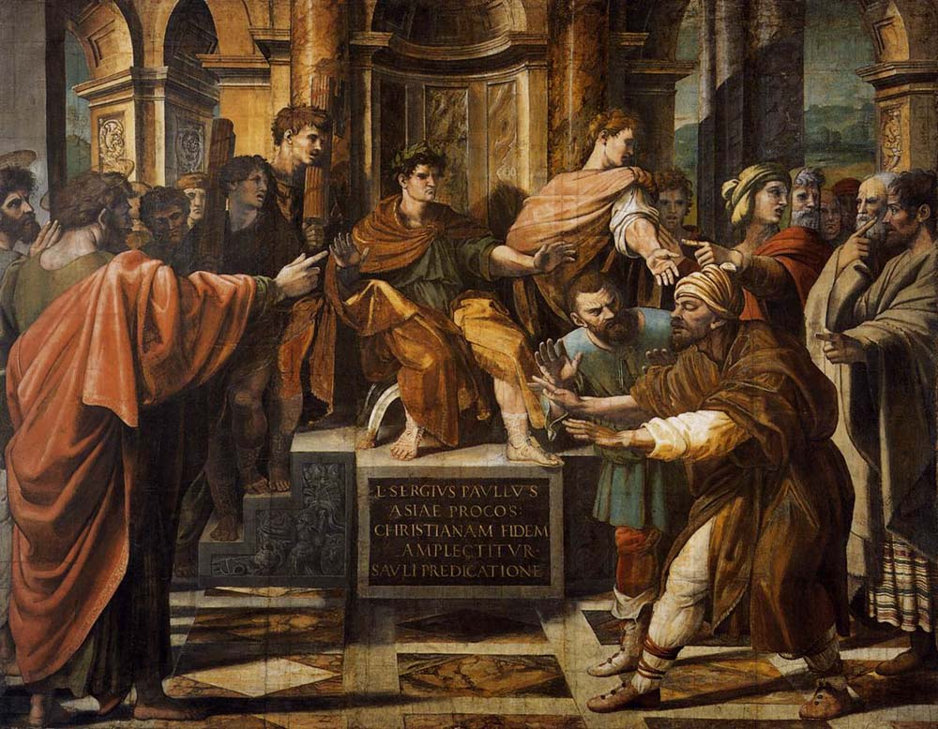
以呂馬敵擋使徒而眼瞎
巴耶穌
“約書亞的兒子”
以 呂 馬 （ 行 法 術 的 意 思 ）
有 法 術 ， 假 充 先 知 的 猶 太 人
常 和 方 伯 士 求 保 羅 同 在
敵 擋 使 徒 ， 要 叫 方 伯 不 信 真 道 。

Slide 30
以呂馬敵擋使徒而眼瞎
掃羅又名保羅，被聖靈充滿，定睛看他，說：你這充滿各樣詭詐奸惡，魔鬼的兒子，眾善的仇敵，你混亂主的正道還不止住麼？
現在主的手加在你身上，你要瞎眼，暫且不見日光。他的眼睛立刻昏蒙黑暗，四下裡求人拉著手領他。

Slide 31
方伯士求保羅
方伯
  官名
  總督
士求保羅－意思是一個小網
通達人，因目睹巴耶穌受罰瞎眼，希奇主的道而信了。

Slide 32
地 點 | 經 文 | 重 要 事 項
敘利亞的安提阿(城) | 徒 13:1-3 | 被聖靈差遣
西流基(港) 塞浦路斯(島) (撒拉米，帕弗) | 徒 13:4-12 | 1.和巴拿巴，馬可同行 2.斥責行法術的以呂馬 3.方伯士求保羅信主
旁非利亞的別加 | 徒 13:13 | 馬可離開
彼西底之安提阿(城) | 徒 13:13-52 | 1.在會堂講道，眾人反應熱烈 2.猶太人嫉妒，趕出他們
以哥念(城) | 徒 14:1-7 | 1.在會堂講道，眾人反應熱烈 2.猶太人嫉妒， 要用石頭打他們 3.他們逃出城去
路司得(城) | 徒 14:8-20 | 1.醫好生來瘸腿的 2.眾人要向他們獻祭不成 3.被石頭打
特庇(城) | 徒 14:20-21 | 使好多人作門徒
路司得(城) 以哥念(城) 彼西底之安提阿(城) | 徒 14:21-23 | 1.勸勉門徒恆守所信，忍受艱難 2.選立長老
別加(城)，亞大利(港) | 徒 14:24-26
敘利亞的安提阿 | 徒 14:27-28 | 1.在教會作見證 2.寫加拉太書

Slide 33
轉折點
^{13:9} 掃 羅 又 名 保 羅
  開始以保羅的名字稱呼掃羅
^{13:13} 保 羅 和 他 的 同 人
  開始以保羅的名字為首
  宣教隊伍以保羅為領隊

Slide 34
¹³ 保 羅 和 他 的 同 人 從 帕 弗 開 船 ， 來 到 旁 非 利 亞 的 別 加 ， 約 翰 就 離 開 他 們 ， 回 耶 路 撒 冷 去 。

Slide 35
¹⁴ 他 們 離 了 別 加 往 前 行 ， 來 到 彼 西 底 的 安 提 阿 ， 在 安 息 日 進 會 堂 坐 下 。
¹⁵ 讀 完 了 律 法 和 先 知 的 書 ， 管 會 堂 的 ， 叫 人 過 去 ， 對 他 們 說 ： 二 位 兄 台 ， 若 有 甚 麼 勸 勉 眾 人 的 話 ， 請 說 。
¹⁶ 保 羅 就 站 起 來 ， 舉 手 ， 說 ： 以 色 列 人 和 一 切 敬 畏 神 的 人 ， 請 聽 。

Slide 36
猶太人會堂安息日崇拜程序
背誦申命記6:4-6
  以 色 列 阿 ， 你 要 聽 ！ 耶 和 華 ─ 我 們 神 是 獨 一 的 主 。 你 要 盡 心 、 盡 性 、 盡 力 愛 耶 和 華 ─ 你 的 神 。 我 今 日 所 吩 咐 你 的 話 都 要 記 在 心 上 ，
禱告
讀經: 一段摩西五經,一段先知書
講道
祝福

Slide 37
保羅的講道
以色列人和一切敬畏神的人(外邦人)
以色列民的神
猶太歷史的回顧
  揀選 > 寄居 > 曠野 > 迦南 > 士師 > 君王 > 救主
引用舊約三段經文
  ^{詩2:7}受膏者說：我要傳聖旨。耶和華曾對我說：你是我的兒子，我今日生你。
  ^{賽55:3}你們當就近我來；側耳而聽，就必得活。我必與你們立永約，就是應許大衛那可靠的恩典。
  ^{詩16:10}因為你必不將我的靈魂撇在陰間，也不叫你的聖者見朽壞。¹¹你必將生命的道路指示我。在你面前有滿足的喜樂；在你右手中有永遠的福樂。
耶穌就是彌賽亞, 神話語的應驗

Slide 38
好 信 息
³²我們也報好信息給你們，就是那應許祖宗的話
³³神已經向我們這作兒女的應驗，叫耶穌復活了。…³⁷惟獨神所復活的，他並未見朽壞。³⁸所以，弟兄們，你們當曉得：赦罪的道是由這人傳給你們的。³⁹你們靠摩西的律法，在一切不得稱義的事上信靠這人，就都得稱義了。
耶穌是救主
從死裡復活
赦罪的道是由這人傳給你們的
靠摩西的律法，不得稱義
信靠耶穌就稱義了

Slide 39
⁴⁶ 保 羅 和 巴 拿 巴 放 膽 說 ： 神 的 道 先 講 給 你 們 原 是 應 當 的 ； 只 因 你 們 棄 絕 這 道 ， 斷 定 自 己 不 配 得 永 生 ， 我 們 就 轉 向 外 邦 人 去 。
⁴⁷ 因 為 主 曾 這 樣 吩 咐 我 們 說 ： 我 已 經 立 你 作 外 邦 人 的 光 ， 叫 你 施 行 救 恩 ， 直 到 地 極 。
⁴⁸ 外 邦 人 聽 見 這 話 ， 就 歡 喜 了 ， 讚 美 神 的 道 ； 凡 預 定 得 永 生 的 人 都 信 了 。
⁴⁹ 於 是 主 的 道 傳 遍 了 那 一 帶 地 方 。
⁵² 門 徒 滿 心 喜 樂 ， 又 被 聖 靈 充 滿 。

Slide 40
⁴¹ 主 說 ： 你 們 這 輕 慢 的 人 要 觀 看 ， 要 驚 奇 ， 要 滅 亡 ； 因 為 在 你 們 的 時 候 ， 我 行 一 件 事 ， 雖 有 人 告 訴 你 們 ， 你 們 總 是 不 信 。
⁴⁵ 但 猶 太 人 看 見 人 這 樣 多 ， 就 滿 心 嫉 妒 ， 硬 駁 保 羅 所 說 的 話 ， 並 且 毀 謗 。
⁵⁰ 但 猶 太 人 挑 唆 虔 敬 、 尊 貴 的 婦 女 和 城 內 有 名 望 的 人 ， 逼 迫 保 羅 、 巴 拿 巴 ， 將 他 們 趕 出 境 外 。

Slide 41
猶太人與外邦人的對比
大部分猶太人
一些猶太人和外邦人
不信
滿心嫉妒，硬駁，毀謗
挑唆,逼迫,趕出境外
棄絕這道，斷定自己不配得永生
多有跟從
歡喜，讚美神的道，凡預定得永生的人都信了
門徒滿心喜樂，又被聖靈充滿
神 的 道 先 講 給 你 們 原 是 應 當 的 ； 只 因 你 們 棄 絕 這 道 ， 斷 定 自 己 不 配 得 永 生 ， 我 們 就 轉 向 外 邦 人 去 。

Slide 42
哈 巴 谷 書 1
⁵ 耶 和 華 說 ： 你 們 要 向 列 國 中 觀 看 ， 大 大 驚 奇 ； 因 為 在 你 們 的 時 候 ， 我 行 一 件 事 ， 雖 有 人 告 訴 你 們 ， 你 們 總 是 不 信 。
⁶ 我 必 興 起 迦 勒 底 人 ， 就 是 那 殘 忍 暴 躁 之 民 ， 通 行 遍 地 ， 佔 據 那 不 屬 自 己 的 住 處 。

Slide 43
⁵¹ 二 人 對 著 眾 人 跺 下 腳 上 的 塵 土 ， 就 往 以 哥 念 去 了 。
^{路9:5} 凡 不 接 待 你 們 的 ， 你 們 離 開 那 城 的 時 候 ， 要 把 腳 上 的 塵 土 跺 下 去 ， 見 證 他 們 的 不 是 。

Slide 44
⁴² 他 們 出 會 堂 的 時 候 ， 眾 人 請 他 們 到 下 安 息 日 再 講 這 話 給 他 們 聽 。
⁴³ 散 會 以 後 ， 猶 太 人 和 敬 虔 進 猶 太 教 的 人 多 有 跟 從 保 羅 、 巴 拿 巴 的 。 二 人 對 他 們 講 道 ， 勸 他 們 務 要 恆 久 在 神 的 恩 中 。
⁴⁴ 到 下 安 息 日 ， 合 城 的 人 幾 乎 都 來 聚 集 ， 要 聽 神 的 道 。

Slide 45
^{13:51} 二 人 對 著 眾 人 跺 下 腳 上 的 塵 土 ， 就 往 以 哥 念 去 了 。
14:1 二 人 在 以 哥 念 同 進 猶 太 人 的 會 堂 ， 在 那 裡 講 的 ， 叫 猶 太 人 和 希 利 尼 人 信 的 很 多

Slide 46
以 哥 念
³二人在那裡住了多日，倚靠主放膽講道；主藉他們的手施行神蹟奇事，證明他的恩道。
⁴城裡的眾人就分了黨，有附從猶太人的，有附從使徒的。
⁵那時，外邦人和猶太人，並他們的官長，一齊擁上來，要凌辱使徒，用石頭打他們。
⁶使徒知道了，就逃往呂高尼的路司得、特庇兩個城和周圍地方去，

Slide 47
⁶ 使 徒 知 道 了 就 逃 往 呂 高 尼 的 路 司 得 、 特 庇 兩 個 城 和 周 圍 地 方 去 ，⁷ 在 那 裡 傳 福 音 。

Slide 48
⁸ 路 司 得 城 裡 坐 著 一 個 兩 腳 無 力 的 人 ， 生 來 是 瘸 腿 的 ， 從 來 沒 有 走 過 。
⁹ 他 聽 保 羅 講 道 ， 保 羅 定 睛 看 他 ， 見 他 有 信 心 ， 可 得 痊 愈 ，
¹⁰ 就 大 聲 說 ： 你 起 來 ， 兩 腳 站 直 ！ 那 人 就 跳 起 來 ， 而 且 行 走 。

Slide 49
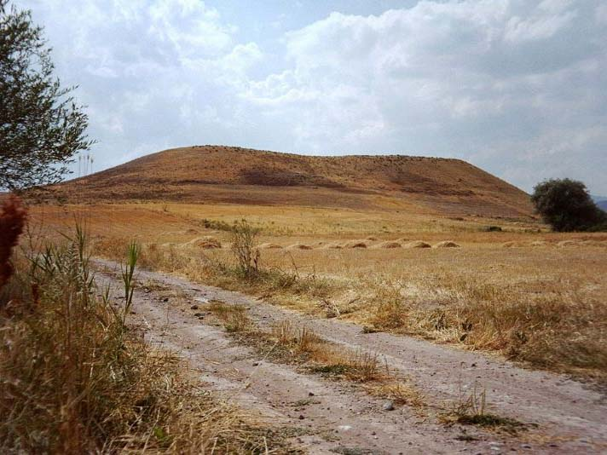
路司得遺址的土丘
醫治瘸腿者；使徒被誤認為神；保羅被石頭打到昏死；提摩太信主

Slide 50
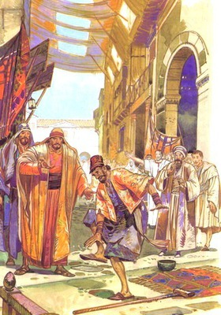
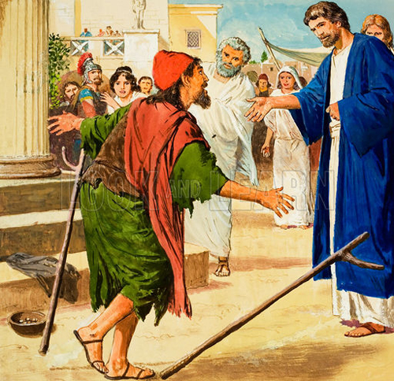
醫治瘸腿的
彼得
保羅
生 來 是 瘸 腿 的
就 跳 起 來 ， 站 著 ， 又 行 走
生 來 是 瘸 腿 的
那 人 就 跳 起 來 ， 而 且 行 走 。

Slide 51
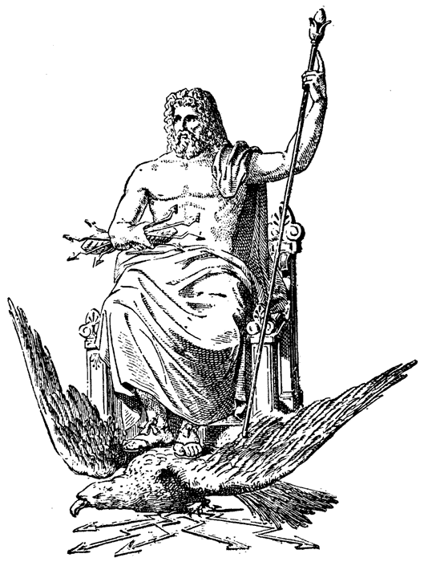
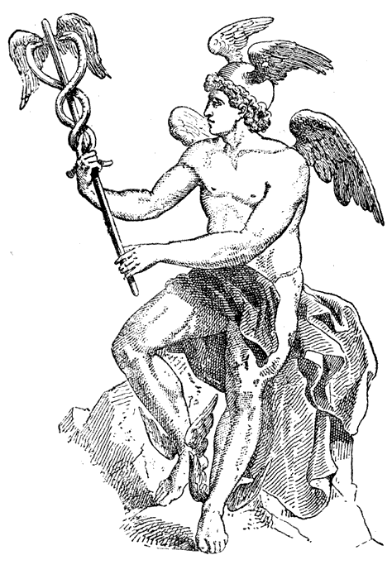
丢斯(ZEUS)
罗马名JUPITER
原意为“帮助者”，
罗马人与希腊人崇拜之为“保护人之神”
希耳米(HERMES)
拉丁文MERCURY
希腊人相信丢斯为年老之神，希耳米为其子，较年幼。但希耳米则富有口才，并相信希耳米为口才、文艺及音乐的赐予者。

Slide 52
路司得人们称保罗为希耳米，因他领首发言。
路司得人有一著名“神话”，谓丢斯与希耳米曾从天上降临，访问邻帮“弗吕家”(PHYRGIA)的一对老夫妇。路司得人一向羡慕他俩有福，这次看见保罗与巴拿巴所讲所行，便以为是丢斯与希耳米从天降临，恩及路司得人，所以要向他们献祭。

Slide 53
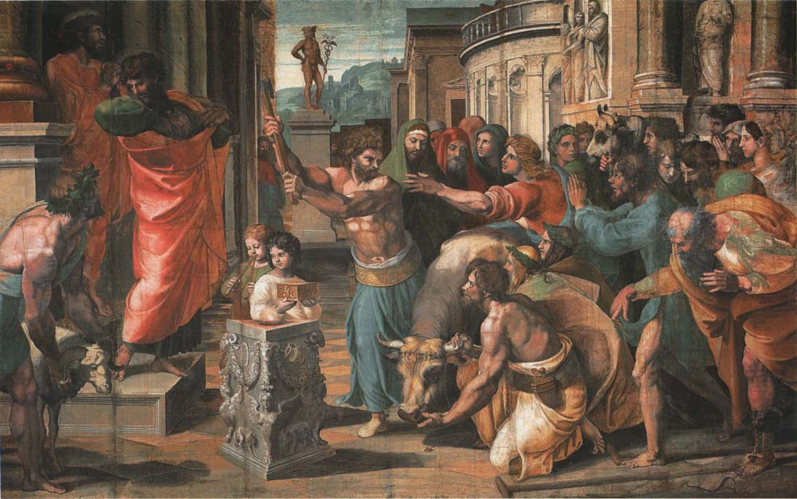
26
路司得的宙斯祭司向使徒獻祭
有 城 外 丟 斯 廟 的 祭 司 牽 著 牛 ， 拿 著 花 圈 ， 來 到 門 前 ， 要 同 眾 人 向 使 徒 獻 祭 。

Slide 54
¹⁴巴拿巴、保羅二使徒聽見，就撕開衣裳，跳進眾人中間，喊著說：¹⁵諸君，為甚麼做這事呢？我們也是人，性情和你們一樣。我們傳福音給你們，是叫你們離棄這些虛妄，歸向那創造天、地、海、和其中萬物的永生神。¹⁶他在從前的世代，任憑萬國各行其道；¹⁷然而為自己未嘗不顯出證據來，就如常施恩惠，從天降雨，賞賜豐年，叫你們飲食飽足，滿心喜樂。¹⁸二人說了這些話，僅僅的攔住眾人不獻祭與他們。

Slide 55
撕開衣裳
猶太人常用這種方式來表示極其痛苦不安
^{太26:64}耶穌對他說：你說的是。然而，我告訴你們，後來你們要看見人子坐在那權能者的右邊，駕著天上的雲降臨。⁶⁵大祭司就撕開衣服，說：他說了僭妄的話，我們何必再用見證人呢？這僭妄的話，現在你們都聽見了。
榮耀神還是高舉人

Slide 56
保羅的勸導
我 們 也 是 人
傳 福 音 給 你 們的目的
  離 棄 這 些 虛 妄 (偶像 – 受造物)
  歸 向 永 生 神 (創 造 主)
    創 造 天 、 地 、 海 、 和 其 中 萬 物 的
    在 從 前 的 世 代 ， 任 憑 萬 國 各 行 其 道
    然 而 為 自 己 未 嘗 不證 據 來 ， 就 如 常 施 恩 惠 ， 從 天 降 雨 ， 賞 賜 豐 年 ， 叫 你 們 飲 食 飽 足 ， 滿 心 喜 樂
過去神不像祂在以色列民中作他們的神並引導他們, 但不意味著神不眷顧外邦人

Slide 57
 | 彼西底的安提阿 | 路司得
聽眾 | 猶太人和敬畏神的外邦人 | 拜偶像的外邦人
講道方法步驟 | 引用舊約證明耶穌就是彌賽亞 | 神的創造, 獨一的真神, 呼籲他們離棄偶像轉向真神,然後才能講論神差祂兒子救贖人類
信息內容 | 悔改歸向神

Slide 58
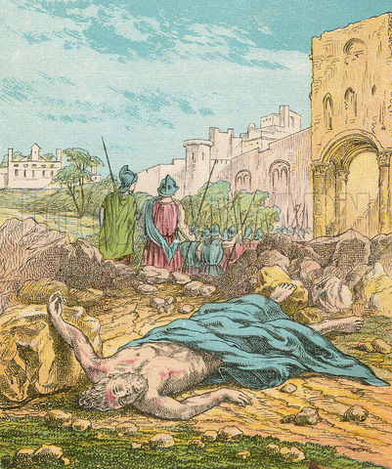
¹⁹ 但 有 些 猶 太 人 從 安 提 阿 和 以 哥 念 來 ， 挑 唆 眾 人 ， 就 用 石 頭 打 保 羅 ， 以 為 他 是 死 了 ， 便 拖 到 城 外 。
²⁰ 門 徒 正 圍 著 他 ， 他 就 起 來 ， 走 進 城 去 。

Slide 59
第 二 天 ， 同 巴 拿 巴 往 特 庇 去 ，對 那 城 裡 的 人 傳 了 福 音 ， 使 好 些 人 作 門 徒 ，

Slide 60
就 回 路 司 得 、 以 哥 念 、 安 提 阿 去 ，

Slide 61
堅固初信的信徒, 建立教會
²² 堅 固 門 徒 的 心 ， 勸 他 們 恆 守 所 信 的 道 ； 又 說 ： 我 們 進 入 神 的 國 ， 必 須 經 歷 許 多 艱 難 。
²³ 二 人 在 各 教 會 中 選 立 了 長 老 ， 又 禁 食 禱 告 ， 就 把 他 們 交 託 所 信 的 主 。

Slide 62
長老
長老(監督)一般的職責包括三方面：管理、牧養與教導
管理 - 長老是「管理教會的人」（提前5:17；帖前5:12；參來13:7、17、24）
牧養 -「牧養」一詞是從牧羊人的象徵而來（參徒20:28；彼前5:2）
教導 - 長老必須教導（提前3:2）

Slide 63
3人若想要得監督的職分，就是羨慕善工。這話是可信的。
²作監督的，必須無可指責，只作一個婦人的丈夫，有節制，自守，端正，樂意接待遠人，善於教導；
³不因酒滋事，不打人，只要溫和，不爭競，不貪財；
⁴好好管理自己的家，使兒女凡事端莊順服（或作：端端莊莊地使兒女順服）。
⁵人若不知道管理自己的家，焉能照管神的教會呢？
⁶初入教的不可作監督，恐怕他自高自大，就落在魔鬼所受的刑罰裡。
⁷監督也必須在教外有好名聲，恐怕被人毀謗，落在魔鬼的網羅裡。

Slide 64
傳福音的模式
會堂傳福音
猶太人拒絕
外邦人信主
福音興旺, 信徒成立教會
在教會設立屬靈的領袖作教牧監督
猶太人迫害
離開往其他地方去傳福音

Slide 65
²⁴ 二 人 經 過 彼 西 底 ， 來 到 旁 非 利 亞 。
²⁵ 在 別 加 講 了 道 ， 就 下 亞 大 利 去 ，
²⁶ 從 那 裡 坐 船 ， 往 安 提 阿 去 。

Slide 66
²⁶ 從 那 裡 坐 船 ， 往 安 提 阿 去 。 當 初 ， 他 們 被 眾 人 所 託 、 蒙 神 之 恩 ， 要 辦 現 在 所 做 之 工 ， 就 是 在 這 地 方 。
²⁷ 到 了 那 裡 ， 聚 集 了 會 眾 ， 就 述 說 神 藉 他 們 所 行 的 一 切 事 ， 並 神 怎 樣 為 外 邦 人 開 了 信 道 的 門 。
²⁸ 二 人 就 在 那 裡 同 門 徒 住 了 多 日 。

Slide 67
回安提阿述職
²⁶ 從 那 裡 坐 船 ， 往 安 提 阿 去 。 當 初 ， 他 們 被 眾 人 所 託 、 蒙 神 之 恩 ， 要 辦 現 在 所 做 之 工 ， 就 是 在 這 地 方 。
²⁷ 到 了 那 裡 ， 聚 集 了 會 眾 ， 就 述 說 神 藉 他 們 所 行 的 一 切 事 ， 並 神 怎 樣 為 外 邦 人 開 了 信 道 的 門 。
²⁸ 二 人 就 在 那 裡 同 門 徒 住 了 多 日 。

Slide 68
15 有 幾 個 人 從 猶 太 下 來 ， 教 訓 弟 兄 們 說 ： 你 們 若 不 按 摩 西 的 規 條 受 割 禮 ， 不 能 得 救 。
² 保 羅 、 巴 拿 巴 與 他 們 大 大 的 分 爭 辯 論 ； 眾 門 徒 就 定 規 ， 叫 保 羅 、 巴 拿 巴 和 本 會 中 幾 個 人 ， 為 所 辯 論 的 ， 上 耶 路 撒 冷 去 見 使 徒 和 長 老 。

Slide 69
³ 於 是 教 會 送 他 們 起 行 。 他 們 經 過 腓 尼 基 、 撒 瑪 利 亞 ， 隨 處 傳 說 外 邦 人 歸 主 的 事 ， 叫 眾 弟 兄 都 甚 歡 喜 。
⁴ 到 了 耶 路 撒 冷 ， 教 會 和 使 徒 並 長 老 都 接 待 他 們 ， 他 們 就 述 說 神 同 他 們 所 行 的 一 切 事 。

Slide 70
猶太人 - 神的選民
神輿以色列人立約
神頒布律法給以色列人
割禮為記號
信仰,生活的準則
我是把你們從埃及地領出來的耶和華，要作你們的神；所以你們要聖潔，因為我是聖潔的。
猶太人向外邦人傳福音的障礙
  看不起外邦人(非選民)
  不與外邦人結交
  外邦人不潔淨

Slide 71
耶穌消除以色列人與外邦人的牆
^{羅2:29-29}外面作猶太人的，不是真猶太人；外面肉身的割禮，也不是真割禮。惟有裏面作的，才是真猶太人；真割禮也是心裏的，在乎靈，不在乎儀文。
^{羅10:4} 律法的總結就是基督，使凡信他的都得著義。
^{徒10:28} 但神已經指示我，無論甚麼人都不可看作俗而不潔淨的。
^{加3:27-28} 你們受洗歸入基督的，都是披戴基督了。並不分猶太人。希利尼人，自主的，為奴的，或男或女，因為你們在基督耶穌裏，都成為一了。

Slide 72
教會的爭端
你 們 若 不 按 摩 西 的 規 條 受 割 禮 ， 不 能 得 救 。
惟 有 幾 個 信 徒 、 是 法 利 賽 教 門 的 人 ， 起 來 說 ： 必 須 給 外 邦 人 行 割 禮 ， 吩 咐 他 們 遵 守 摩 西 的 律 法 。
耶穌的救恩 + 割禮 + 摩西律法

Slide 73
⁶ 使 徒 和 長 老 聚 會 商 議 這 事 ；
⁷ 辯 論 已 經 多 了 ， 彼 得 就 起 來 ， 說 ： 諸 位 弟 兄 ， 你 們 知 道 神 早 已 在 你 們 中 間 揀 選 了 我 ， 叫 外 邦 人 從 我 口 中 得 聽 福 音 之 道 ， 而 且 相 信 。
⁸ 知 道 人 心 的 神 也 為 他 們 作 了 見 證 ， 賜 聖 靈 給 他 們 ， 正 如 給 我 們 一 樣 ；
⁹ 又 藉 著 信 潔 淨 了 他 們 的 心 ， 並 不 分 他 們 我 們 。
¹⁰ 現 在 為 甚 麼 試 探 神 ， 要 把 我 們 祖 宗 和 我 們 所 不 能 負 的 軛 放 在 門 徒 的 頸 項 上 呢 ？
¹¹ 我 們 得 救 乃 是 因 主 耶 穌 的 恩 ， 和 他 們 一 樣 ， 這 是 我 們 所 信 的 。

Slide 74
彼得的發言
外邦人(哥尼流全家的例子)信主並沒有受割禮和遵行律法,神就賜聖靈並潔淨他們的心表示接納他們
一樣因著信,藉神的恩典得救,
  神也為他們作了見證,賜聖靈給他們
  藉著信潔淨了他們的心
  得救乃是因主耶穌的恩
現在為甚麼試探神，要把我們祖宗和我們所不能負的軛放在門徒的頸項上呢？
  猶太人無法靠行律法得救
  猶太人要外邦人受割禮才能得救乃是與神的旨意相反

Slide 75
¹² 眾 人 都 默 默 無 聲 ， 聽 巴 拿 巴 和 保 羅 述 說 神 藉 他 們 在 外 邦 人 中 所 行 的 神 蹟 奇 事 。
见證進一步顯出神的祝福同樣臨到安提阿教會向外邦人宣教的工作, 就如哥尼流全家的得救一樣

Slide 76
雅各引用舊約
阿 摩 司 書 9:11-12
¹¹ 到 那 日 ， 我 必 建 立 大 衛 倒 塌 的 帳 幕 ， 堵 住 其 中 的 破 口 ， 把 那 破 壞 的 建 立 起 來 ， 重 新 修 造 ， 像 古 時 一 樣 ，¹² 使 以 色 列 人 得 以 東 所 餘 剩 的 和 所 有 稱 為 我 名 下 的 國 。 此 乃 行 這 事 的 耶 和 華 說 的 。
神應許要恢復大衛的王朝, 使認識真神的知識得以傳給外邦人, 叫外邦人來尋求主
神揀選以色列的目的
  創12:3 … 地 上 的 萬 族 都 要 因 你 得 福 。

Slide 77
雅各的發言
不 可 難 為 那 歸 服 神 的 外 邦 人
不應該要外邦人受割禮並遵守摩西律法,但禁戒四件事
  偶 像 的 污 穢 和 姦 淫 ， 並 勒 死 的 牲 畜 和 血
  *外邦人在偶像敬拜的儀式中行的事
建立得救是本乎恩,也因着信,不是靠行為的原則
教導外邦信徒尊重猶太信徒的良知 (羅14)

Slide 78
¹⁹ 所 以 據 我 的 意 見 ， 不 可 難 為 那 歸 服 神 的 外 邦 人 ；
²⁰ 只 要 寫 信 ， 吩 咐 他 們 禁 戒 偶 像 的 污 穢 和 姦 淫 ， 並 勒 死 的 牲 畜 和 血 。
²¹ 因 為 從 古 以 來 ， 摩 西 的 書 在 各 城 有 人 傳 講 ， 每 逢 安 息 日 ， 在 會 堂 裡 誦 讀 。
²² 那 時 ， 使 徒 和 長 老 並 全 教 會 定 意 從 他 們 中 間 揀 選 人 ， 差 他 們 和 保 羅 、 巴 拿 巴 同 往 安 提 阿 去 ； 所 揀 選 的 就 是 稱 呼 巴 撒 巴 的 猶 大 和 西 拉 。 這 兩 個 人 在 弟 兄 中 是 作 首 領 的 。

Slide 79
耶路撒冷會議
重點並非在于教會應否接納外邦信徒而是如何接納
處理外邦信徒和猶太傳統之間的關係
教會的合一性超越種族差異

Slide 80
耶路撒冷會議
透徹的交通
  容許自由述說、商議、辯論(4節下~7節上)，由使徒和長老聚會商議(6節)，根據彼得與巴拿巴、保羅的見証 (7節下~11節) 和雅各的定案(13~21節)，到同工並全教會的「定意」（22節），更進而變成全教會「同心定意」（25節）
聖經的明證
  不斷章取義，運用聖經中主的話（18節），眾先知的話（15節）、使徒的話（22節）來看神的心意
聖靈的引導
  必須清楚明白聖靈的意思，以聖靈的心意為教會的心意 (28節)

Slide 81
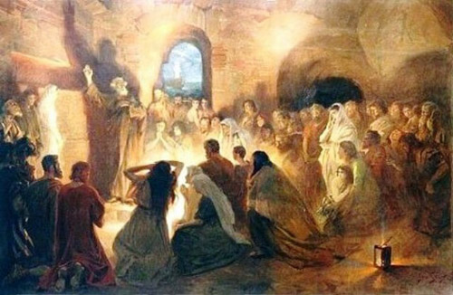
化衝突為祝福
以『同心合意』為原則 | 不是由個人或少數服從多數來決定
以聖經真理為原則 | 不是憑人意決定行
由聖靈掌權引導 | 不是任意狂奔妄行

Slide 82
使徒行傳的神學
救贖論 – 福音的中心
  救恩是神的旨意和計劃
  救恩藉著耶穌賜下
  救恩是賜給萬國萬民的, 因此教會有傳福音的使命
聖靈論 – 宣教的動力
  聖靈的洗: 凡悔改相信耶穌的必領受聖靈
  聖靈的重要性與聖靈的工作
教會論 – 基督的身體
  教會是神的百姓(信主的猶太人和外邦人)組成, 外邦人不必受割禮變成猶太人來蒙神悅納
  教會的生活
  教會的組織: 設立執事,長老

